Slide 1
ISEF_ADW

Slide 2
베어링이 필요한가?
베어링 종류 – 682OP
외경 5, 내경 2, 두께 1.5
ADW FF에는 베어링 없이 함.

Slide 3
어떤 봉을 쓸 것인가
외경6mm 내경 4mm 파이프
2mm 카본 로드

Slide 4
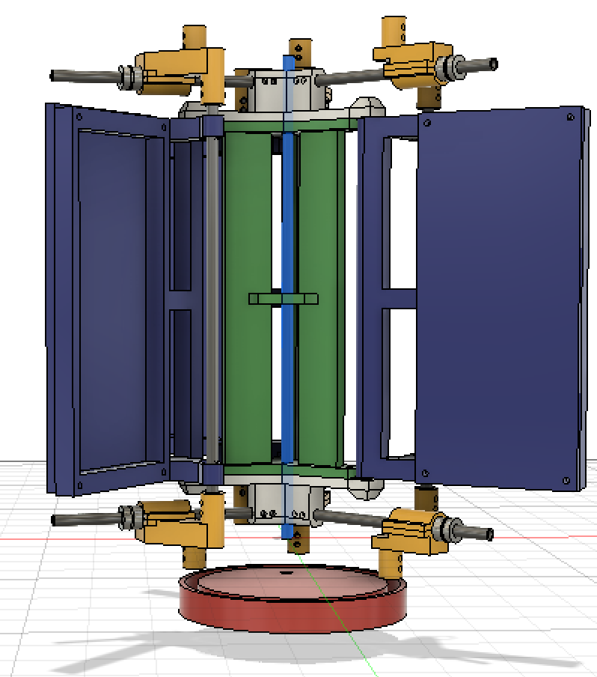
ADW, 축 정의
B center rotational axis / B 중심 회전축 -> B-CRA
B Flap rotational axis / B 날개 회전축 -> B-FRA
B Flap pin slot/ B 날개 각도축 -> B-FPS
B Angle Linear Axis / B 각도선형축 -> B-ALA
B Angle rod -> B-AR
B : Bar

Slide 5
ADW 부품 정의
CB - CenterBody / 중심체
FF - Flap frame / 날개 뼈대
F - Flap / 날개
FC - FlapCap / 날개 뚜껑
LAG - Linear Angle guide / 선형 캠 가이드
AB - AngleBlock / 각도블럭

Slide 6
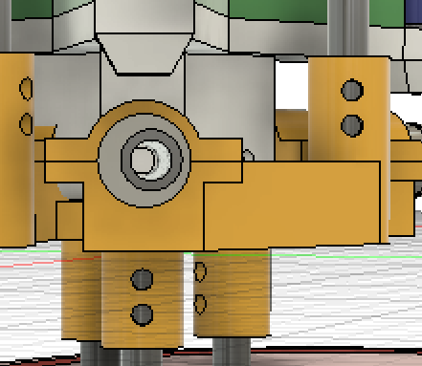
ADW Axial Dimension
AB-AT : Angle Block Axial Thickness, 각도블럭 axial 두께
FC-AT : Flap Cap Axial Thickness, flapcap 축방향 두께
G-AT : Gear Axial Thickness, 기어 축방향두께
LAG-AT : Linear Angle Guide Axial Thickness
BFL : Bar Fix Length
LBT : Linear Bush Thickness
LAG-LB-B-T : LAG linear bearing body thickness
LAG-B-AT : LAG Body Axial thickness
Barmount
01
S
G-AT
S
AB-AT
Linear Bearing Casing Diameter
FlapCap
FlapCap
Linear Bearing Casing Diameter
AB-AT
Barmount
3
S1
FlapAT
S1
LAGAB
Til B-ALA
B-ALA-S
Til B-ALA
B-ALA-S
CenterPieceAT

Slide 7
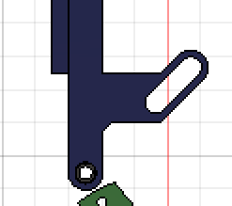
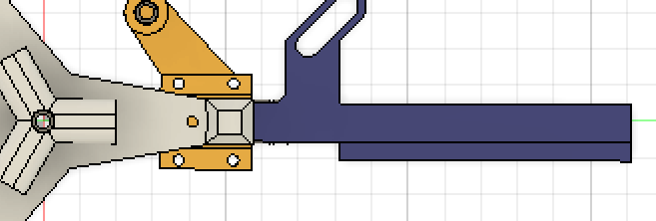
ADW Radial Dimension
B-CRA to B-FRA
(2)^0.5 *d
d
F-RT (Flap Radial Thickness)
B-ALA Fix

Slide 8
Constraints of ADW
G-AT
S
Barmount
01
AB-AT
S
Linear Bearing Casing Diameter
FlapCap
FlapCap
Linear Bearing Casing Diameter
S
AB-AT
Barmount
3
S1
FlapAT
S1
LAGAB
Linear Bearing Casing Diameter
B-ALA-S
B-ALA-S
Linear Bearing Casing Diameter
CenterPieceAT
Barmount01 10mm
S = 2
G-AT = 10
AB-AT = 20
LAGAB_ = 20
Linear Bearing Casing Diameter = 8
B-ALA-S = 10
FlapCap = 5

Slide 9
ADW parametrics
Axial 수치
Barmount01 10mm
S = 2
G-AT = 10
AB-AT = 20
LAGAB_ = 20
Linear Bearing Casing Diameter = 8
B-ALA-S = 10
FlapCap = 5
LAG 수치
D = 20
Δy = 19/2 (하지만 d를 늘릴경우 증가 시켜야 함)
Radial 수치
FF-RT = 50
F-RT = 45
B-CRA to B-FRA = 40
40+20+19/2+20 = 90
110-8

